Slide 1


Universidad Autónoma del Estado de México
Facultad de Economía
Licenciatura en Economía
Unidad de aprendizaje: CONTABILIDAD SOCIAL
Unidad II El Sistema de Contabilidad Social de México y las relaciones contables básicas que se establecen
Título del material: Aspectos generales de la cuenta de bienes y servicios
Por: Wendy Ovando Aldana
Septiembre, 2019
Clave: L43025
Horas teóricas: 2
Horas prácticas: 2
Total de horas: 4
Créditos: 6

Slide 2
Guion explicativo de uso
Las diapositivas que se presentan a continuación están relacionadas con temas de la Unidad II de la materia Contabilidad Social.
Necesario indicar que se ha incorporado información adicional a lo señalado en el programa de estudio debido a que es necesario considerar elementos complementarios para comprender mejor el temario.
La información mostrada se complementa con ejemplos, imágenes y esquemas para tener una mejor comprensión de los subtemas que se han considerado en este material sobre la Unidad I.

Slide 3
Contabilidad Social
Objetivo de la Unidad de Aprendizaje:
Aplicar los conocimientos de Contabilidad Social para la estructuración de matrices de insumo-producto y la medición y diferenciación del producto nacional y del ingreso nacional a precios corrientes y a precios constantes del sistema de cuentas nacionales de nuestro país.
Competencias genéricas:
Conocer integralmente la contabilidad social de tal manera que pueda tener una visión de conjunto de la estructura económica de su país que funciona a través de los mecanismos de mercado.
Conocer cómo se clasifican las transacciones económicas más importantes a través del sistema de la matriz de insumo-producto.
Aplicar los diferentes métodos que existen para la medición del producto nacional y del ingreso nacional.
Diferenciar y expresar los principales indicadores macroeconómicos de la actividad económica de nuestro país tanto a precios corrientes como a precios constantes.

Slide 4
Unidad II El Sistema de Contabilidad Social de México y las relaciones contables básicas que se establecen
2.1 Aspectos generales del sistema.
2.2 Las reglas contables del sistema.
2.3 Establecimientos e industrias.
  2.3.1 Actividades productivas.
  2.3.2 Unidades de producción.
2.4 Sucesión de cuentas del sistema.
  2.4.1. La cuenta de producción.
  2.4.2. Cuenta de generación del ingreso.
  2.4.3. Cuenta de distribución primaria del ingreso.
  2.4.4. Cuenta de asignación del ingreso primario.
  2.4.5. Cuenta de distribución secundaria del ingreso.
  2.4.6. Cuenta de utilización del ingreso.
  2.4.7. Cuenta de capital.
  2.4.8. Cuenta del resto del mundo.

Slide 5
Objetivos de la Unidad
Conocer las reglas contables del sistema de contabilidad social.
Calcular con base en las secuencias fundamentales establecidas, las relaciones contables básicas de los principales indicadores macroeconómicos y su importancia como mediciones que resumen el resultado de la actividad económica.

Slide 6
Contenido temático
2.1 Aspectos generales del sistema.
2.2 Las reglas contables del sistema.
2.3 Establecimientos e industrias.
  2.3.1 Actividades productivas.
  2.3.2 Unidades de producción.
2.4 Sucesión de cuentas del sistema.
  2.4.1. La cuenta de producción.
  2.4.2. Cuenta de generación del ingreso.

Slide 7
2.1 Aspectos generales del sistema

Slide 8

El Sistema de Cuentas Nacionales es un conjunto coherente, sistemático e integrado de cuentas macroeconómicas, balances y cuadros estadísticos, basados en conceptos, definiciones, clasificaciones y reglas contables aceptadas internacionalmente.

Slide 9
Características generales
Las cuentas se presentan en cierto orden, pero no ocurren en forma secuencial.
El Sistema permite obtener un marco contable amplio; dentro del cual se elaboran y presentan datos en un formato para: análisis económico, toma de decisiones y formulación de política económica.
El marco central parte de los cuadros detallados de oferta y utilización, que registran la forma en que las industrias internas junto con las importaciones, proporcionan bienes y servicios y cómo se distribuyen éstos entre los usos intermedios o finales

Slide 10
2.2 Las reglas contables del sistema

Slide 11
Recursos
Transacciones que incrementan el valor económico de una unidad
Empleos
Transacciones que disminuyen el valor económico de una unidad

Slide 12
Cada transacción de una unidad o sector debe registrarse dos veces:
recurso
empleo
Reglas contables
Partida doble
(se fundamenta)
Partida cuádruple
(se basa)
Principio de base devengada

Slide 13
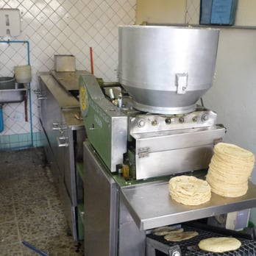

Recurso y empleo
Reglas contables
Partida doble
(se fundamenta)
Partida cuádruple
(se basa)
Principio de base devengada
En la mayoría de las transacciones intervienen dos unidades y cada transacción de esta clase debe ser registrada dos veces por los agentes que intervienen en ella
Recurso y empleo
Los precios de mercado son la referencia básica para la valoración

Slide 14
Reglas contables
Partida doble
(se fundamenta)
Partida cuádruple
(se basa)
Principio de base devengada
Principio general de la partida cuádruple: las transacciones tienen que registrarse cuando nacen los derechos y las obligaciones, cuando se modifican, o cuando se cancelan

Slide 15
PRECIOS BÁSICOS
Se obtienen antes de sumar impuestos y restar subsidios a los productos
PRECIOS PRODUCTOR
Añade al valor básico los impuestos y resta los subsidios a los productos (costos efectivos pagados por los usuarios)
Reglas contables
Partida doble
(se fundamenta)
Partida cuádruple
(se basa)
Principio de base devengada
Los precios de mercado son la referencia básica para la valoración

Slide 16
                2.3 Establecimientos e industrias
2.3.1 Actividades productivas
2.3.2 Unidades de producción

Slide 17
2.3.1 Actividades productivas
Actividad principal
Actividad secundaria
Actividad auxiliar
Aquélla cuyo valor agregado supera al de cualquier otra actividad dentro de la misma unidad
Se desarrolla dentro de una unidad en adición a la actividad principal y cuyo valor agregado es menor que la actividad principal
Es una actividad de apoyo, cuya finalidad es crear las condiciones que permitan realizar las actividades principales o secundarias

Slide 18
2.3.2 Unidades de producción
Empresa
Unidad institucional con carácter de productor de bienes y servicios
Establecimiento
Empresa o parte de una empresa situada en un único emplazamiento que sólo realiza una actividad productiva
Industria
Conjunto de establecimientos dedicados a la misma o similar clase de actividad productiva

Slide 19
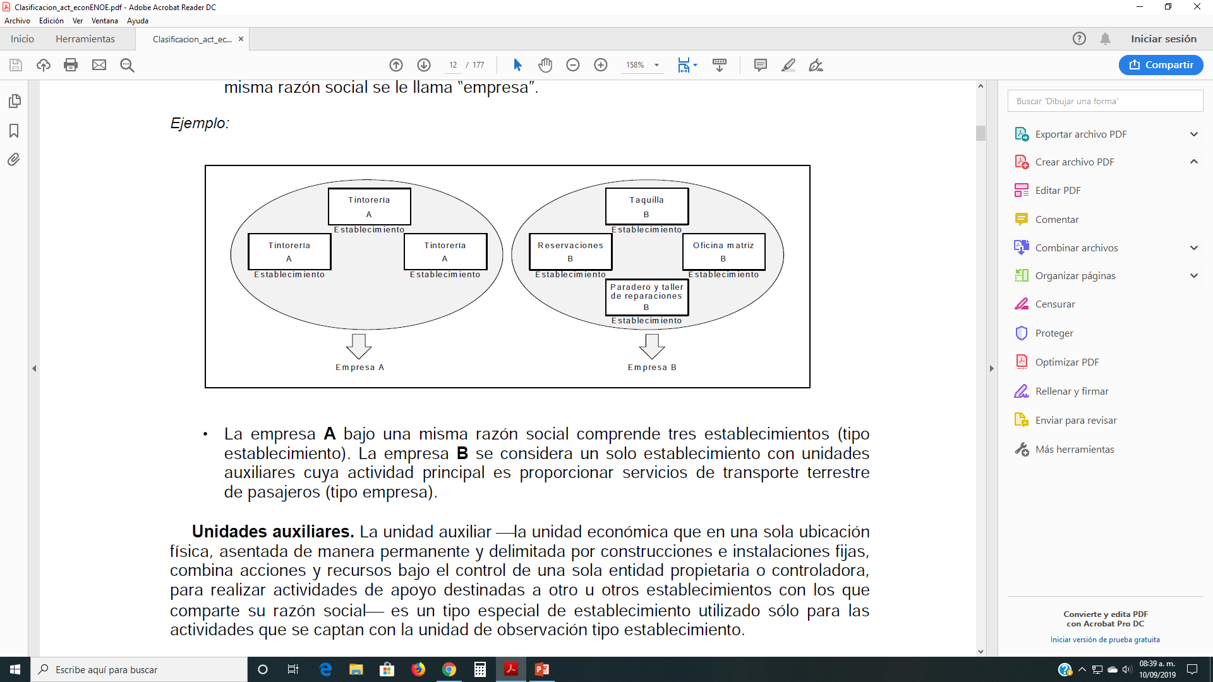
Clasificación para actividades económicas de INEGI

Slide 20
                2.4 Sucesión de cuentas del sistema

Slide 21
La Cuenta de Bienes y Servicios es el eje central del Sistema de Cuentas Nacionales: Cuenta 0 del SCN. En ella, tanto para el total de la economía como para los sectores, subsectores, ramas subramas y clases de actividad, se muestran la producción e importaciones en el lado de los recursos, mientras que en los empleos se informa sobre el consumo intermedio, el consumo final, la formación bruta de capital y las exportaciones

Slide 22
2.4.1. La cuenta de producción.
2.4.2. Cuenta de generación del ingreso.
2.4.3. Cuenta de distribución primaria del ingreso.
2.4.4. Cuenta de asignación del ingreso primario.
2.4.5. Cuenta de distribución secundaria del ingreso.
2.4.6. Cuenta de utilización del ingreso.
2.4.7. Cuenta de capital.
2.4.8. Cuenta del resto del mundo.

Slide 23
2.4.1. La cuenta de producción
La Cuenta de Producción (I), contiene las operaciones que constituyen el proceso de producción, mostrando en los recursos la producción económica y en los empleos el consumo intermedio. El saldo contable de la Cuenta I es el valor agregado bruto a precios básicos; al deducirle el consumo de capital fijo se puede obtener el valor agregado neto a precios básicos
Recursos:
Producción
Empleos:
Consumo intermedio
Saldo
Valor agregado bruto
(INEGI, 2018b)

Slide 24
2.4.1. La cuenta de producción
2.4.1. La cuenta de producción
Producción
Consumo intermedio
Valor agregado

Slide 25
2.4.1. La cuenta de producción
Producción
Valor Bruto de la Producción
Suma total del valor de los bienes y servicios producidos por una sociedad, independientemente de que se trate de bienes intermedios
Incluye el valor de todos los productos sin considerar si son de demanda intermedia o demanda final.

Slide 26
2.4.1. La cuenta de producción
VBP = DI + DF
Donde:
VPB = Valor bruto de la producción
DI = Demanda intermedia (consumo intermedio)
DF = Demanda final (demanda agregada)

Slide 27
2.4.1. La cuenta de producción
Consumo Intermedio
Valor de los bienes y servicios empleados como insumos en un proceso de producción
No incluye: activos fijos, gastos en objetos valiosos, desgaste de los activos.
Sí incluye: alquileres pagados por el uso de activos fijos (maquinaria, equipo, edificios) y el valor de los productos utilizados como insumos por las actividades auxiliares.

Slide 28
2.4.1. La cuenta de producción
En la práctica: no registran directamente el uso efectivo de los bienes en la producción
Sí conservan registros de compras de materiales y suministros, así como los cambios en las existencias
Por lo tanto, sí se puede calcular el Consumo Intermedio

Slide 29
2.4.1. La cuenta de producción
CI = CMS – VEMS
Donde:
CI = Consumo intermedio
CMS = Compras de materiales y suministros
VEMS = Variación de existencias de materiales y suministros

Slide 30
2.4.1. La cuenta de producción
Valor agregado
Es el saldo contable de la cuenta de producción de un establecimiento o industria que mide el valor creado por la producción.
La suma de valores agregados de todas las actividades es lo que constituye el Producto Interno Bruto del país.
Al Producto Interno Bruto, también se le conoce como Valor Agregado y se le considera como uno de los indicadores más importantes para evaluar la actividad económica

Slide 31
Para calcular el Valor Agregado o PIB se resta al valor bruto de la producción el de los bienes y servicios de consumo intermedio
Sumando los pagos a los factores de la producción.
Cálculo del Valor Agregado
1) VAB = VBP – CI
2) VAN = VPB – CI – CONSUMO DE CAPITAL FIJO
Donde:
VAB = valor agregado bruto
VAN = valor agregado neto
VBP = valor bruto de la producción
CI = Consumo intermedio

Slide 32
2.4.1. La cuenta de producción
Valor Agregado
Remuneración de asalariados, el consumo de capital fijo, el excedente de operación (pagos a la mano de obra no asalariada; los intereses, regalías y utilidades y las remuneraciones a los empresarios) y los impuestos indirectos deducidos los subsidios que concede el gobierno.
Sumando los pagos a los factores de la producción

Slide 33
Ejemplo
 | Establecimiento 1 | Establecimiento 2 | Establecimiento 3
 | Cosechadora | Harinera | Panadería
Producción (ingreso) | $ 200.00 | $ 370.00 | $ 510.00
Compras | $ - | $ 200.00 | $ 370.00
Salarios | $ 40.00 | $ 100.00 | $ 40.00
Rentas | $ 40.00 | $ 69.00 | $ -
Beneficios | $ 120.00 | $ 1.00 | $ 100.00

Slide 34
La doble contabilidad
 | Establecimiento 1 | Establecimiento 2 | Establecimiento 3
 | Cosechadora | Harinera | Panadería
Producción (ingreso) | $ 200.00 | $ 370.00 | $ 510.00
Compras | $ - | $ 200.00 | $ 370.00
Salarios | $ 40.00 | $ 100.00 | $ 40.00
Rentas | $ 40.00 | $ 69.00 | $ -
Beneficios | $ 120.00 | $ 1.00 | $ 100.00

Slide 35
2.4.1. La cuenta de producción
Con base en el ejemplo anterior calcule:
El Valor Bruto de la Producción
El Consumo intermedio
El Valor Agregado

Slide 36
2.4.2. Cuenta de generación del ingreso
La cuenta de generación del ingreso constituye una elaboración más detallada de la cuenta de producción. Se registran los ingresos primarios originados por las unidades del gobierno y por las que participan directamente en el proceso de producción; muestra los sectores e industrias en los que se originan los ingresos primarios, por ejemplo, aquí se registra la remuneración de asalariados pagada en las distintas clases de industrias por la utilización de insumos laborales en el proceso productivo.
Recursos:
Valor Agregado
Empleos:
Remuneración de asalariados, Impuestos, (-) subsidios
Saldo
Excedente bruto de operación
(INEGI, 2018b)

Slide 37
2.4.2. Cuenta de generación del ingreso
Cuenta de generación del ingreso
1) Remuneración de asalariados
2) Impuestos sobre la producción y las importaciones
3) Subsidios
4) Excedente de operación

Slide 38
2.4.2. Cuenta de generación del ingreso
1) Remuneración de asalariados
Sueldos y salarios
En dinero
En especie
Contribuciones sociales
Montos incurridos con el fin de obtener prestaciones sociales para los asalariados y pueden ser efectivas o imputadas

Slide 39
2.4.2. Cuenta de generación del ingreso
2) Impuestos sobre la producción y las importaciones
Impuestos sobre los productos
Se pagan por una unidad de un determinado bien o servicio
Importaciones y Exportaciones
Otros impuestos a la producción
Recaen sobre las unidades económicas por el hecho de dedicarse a la actividad productiva
Sobre la nómina; la tierra y terrenos, los edificios y otras estructuras; licencias comerciales y profesionales, entre otros.
Por el ingreso al país de bienes y servicios, exigibles en el momento en que cruzan la frontera nacional
Cuando los bienes abandonan el territorio económico o cuando los servicios se prestan a los no residentes
Son pagos obligatorios sin contrapartida

Slide 40
2.4.2. Cuenta de generación del ingreso
3) Subsidios
Pagos corrientes sin contrapartida que el gobierno hace a las unidades económicas
Destinados a influir en los niveles de producción, en los precios de venta de los productos o en la remuneración de las unidades que intervienen en la producción
Tipos
A los productos
Otros subsidios sobre la producción
Importaciones, exportaciones
A la fuerza de trabajo

Slide 41
2.4.2. Cuenta de generación del ingreso
4) Excedente de operación
Es el saldo contable de la cuenta de generación del ingreso.
𝐸𝑂 = 𝑉𝐴 − 𝑅𝐴 − 𝐼𝑆𝑃 + 𝑆𝑆𝑃
𝐸𝑂 = Excedente de Operación
𝑉𝐴 = Valor Agregado
𝑅𝐴 = Remuneración de Asalariados
𝐼𝑆𝑃 = Impuestos Sobre la Producción
𝑆𝑆𝑃 = Subsidios Sobre la Producción

Slide 42
2.4.2. Cuenta de generación del ingreso
Excedente bruto de operación incluye:
A) El ingreso de los trabajadores por cuenta propia;
B) Los intereses;
C) Las regalías;
D) Las utilidades;
E) Las retribuciones a los empresarios, y
F) El consumo de capital fijo, entre otros conceptos.
(INEGI, 2017, Capítulo V., p. 9)

Slide 43
2.4.2. Cuenta de generación del ingreso
Consumo de capital fijo
(INEGI, 2018b)
Depreciación experimentada durante el periodo contable por el valor corriente del stock de activos fijos que posee y utiliza un productor como consecuencia del deterioro físico, de la obsolescencia normal o de daños accidentales normales.
Reducción del valor de los bienes y equipos de capital a consecuencia del uso o del paso del tiempo.

Slide 44
2.4.2. Cuenta de generación del ingreso
Superávit o excedente de operación
Bruto
Incluye el consumo de capital fijo
Neto
No incluye el consumo de capital fijo

Slide 45
Fuentes de información
De Gregorio, J. (2012). Macroeconomía, Teoría y Políticas. Chile: Pearson.
Instituto Nacional de Estadística y Geografía (INEGI) (S/F). Clasificación para Actividades Económicas. México: INEGI.
Instituto Nacional de Estadística y Geografía (INEGI) (2003). Sistema de Cuentas Nacionales de México. Cuentas de bienes y servicios. Año base 2003. Metodología. México: INEGI.
Instituto Nacional de Estadística y Geografía (INEGI) (2017). Sistema de Cuentas Nacionales de México. Fuentes y Metodologías: año base 2013. Producto Interno Bruto por Entidad Federativa. México: INEGI.
Instituto Nacional de Estadística y Geografía (INEGI) (2018a). Sistema de Cuentas Nacionales de México. Fuentes y Metodologías: año base 2013. México: INEGI.
Instituto Nacional de Estadística y Geografía (INEGI) (2018b). Sistema de Cuentas Nacionales de México. Fuentes y Metodologías: año base 2013. Cuenta de bienes y servicios. México: INEGI.

